Slide 1
Проект по flask: Автозаполнение шаблонов Word
Авторы:
Ларионов Даниил и Захаров Давид

Slide 2
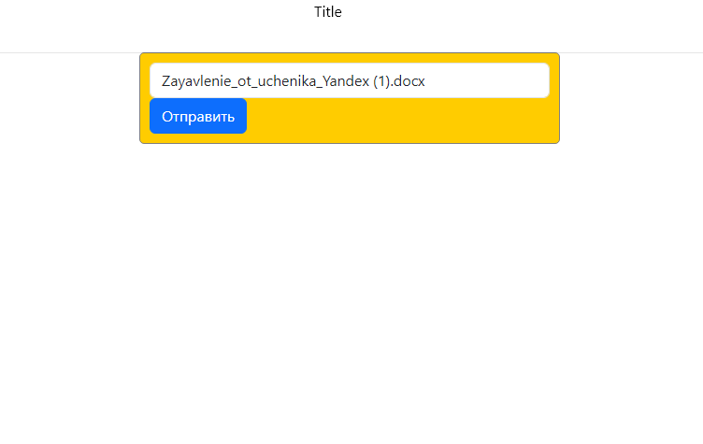
Выбираем нужный шаблон

Slide 3
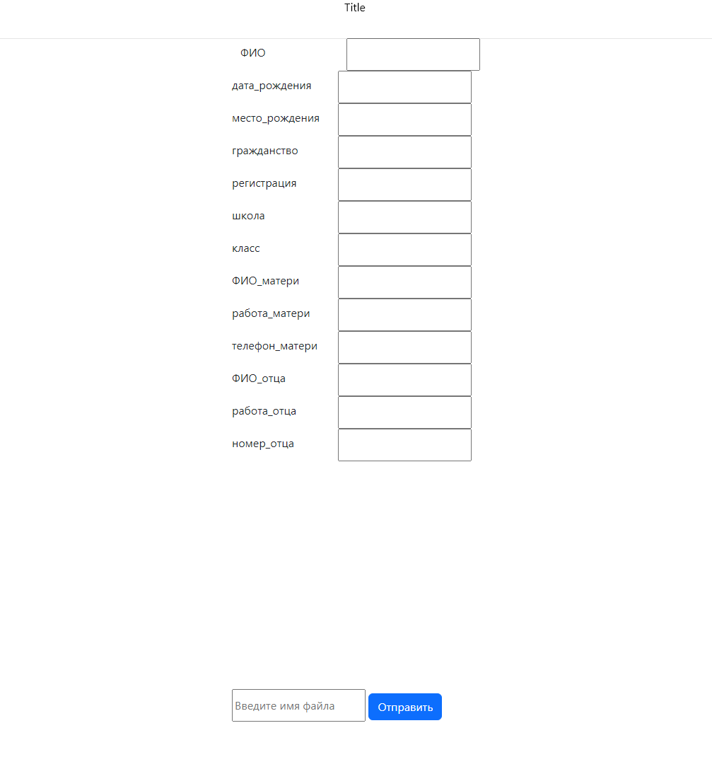
Заполняем поля, нужными данными и пиши имя файла для сохранения

Slide 4


